Slide 1
UBND QUẬN LONG BIÊN TRƯỜNG MẦM NON GIA QUẤT
LĨNH VỰC PHÁT TRIỂN NHẬN THỨC
Đề tài: NBTN: Con Voi, Con Khỉ, Con Hổ
Lứa tuổi : Nhà trẻ (24-36 tháng)
Giáo viên : Phan Thị Thu Hương
Năm học: 2022 - 2023

Slide 2
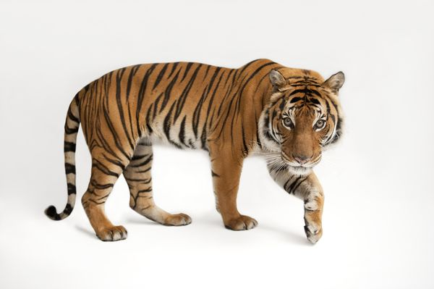
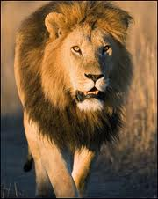
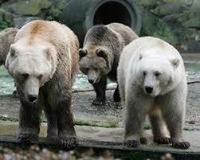
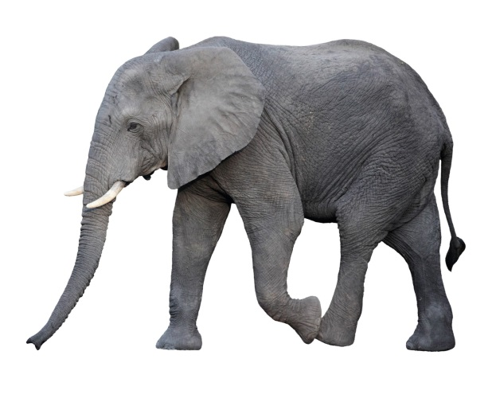
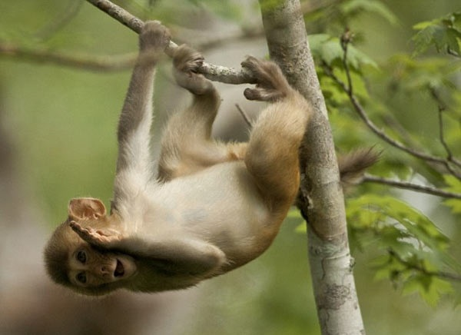
Những con vật sống trong rừng

Slide 3
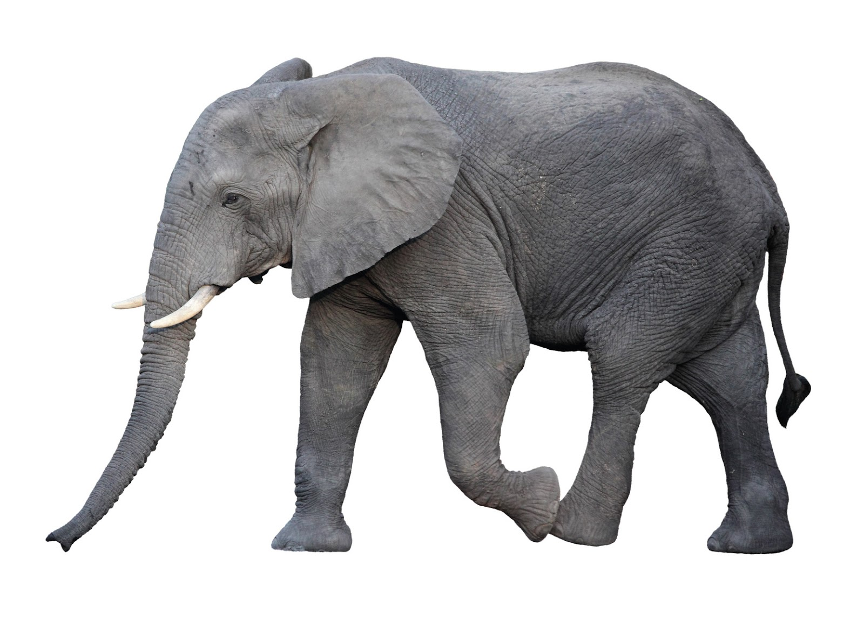

Slide 23
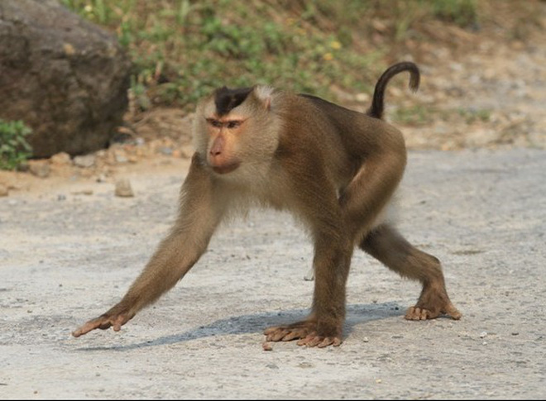

Slide 32
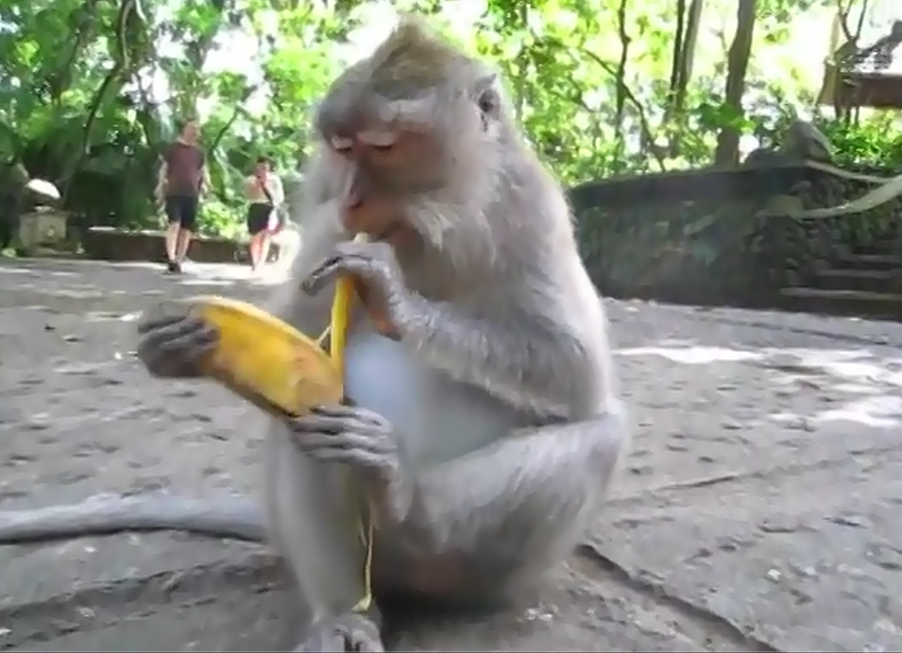

Slide 34
So s¸nh

Slide 35
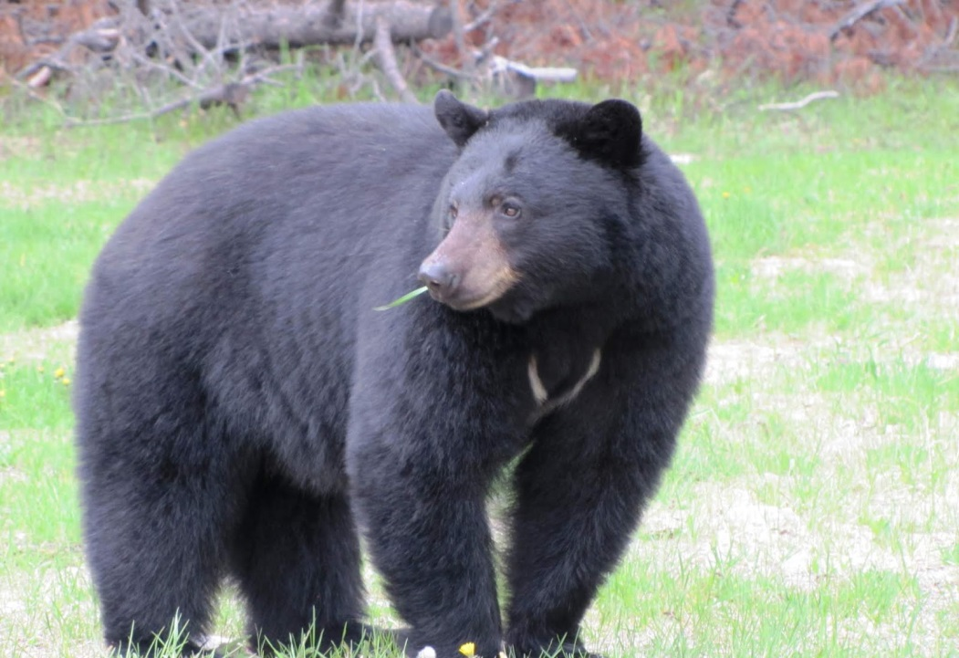
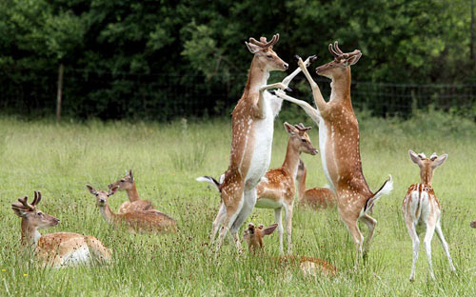
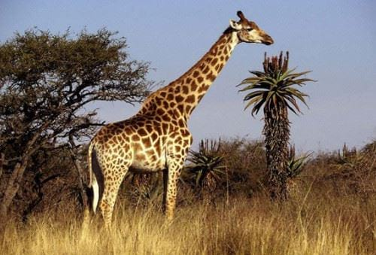
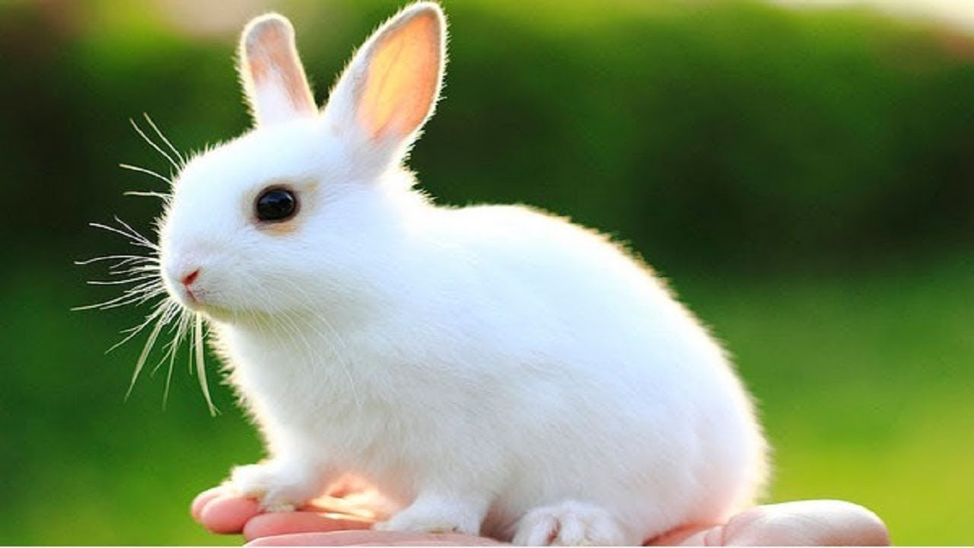

Slide 37
.
TRÒ CHƠI
Con gì biến mất

Slide 39
.
TRÒ CHƠI
Trò chơi “ Tìm đúng nhà “

Slide 40
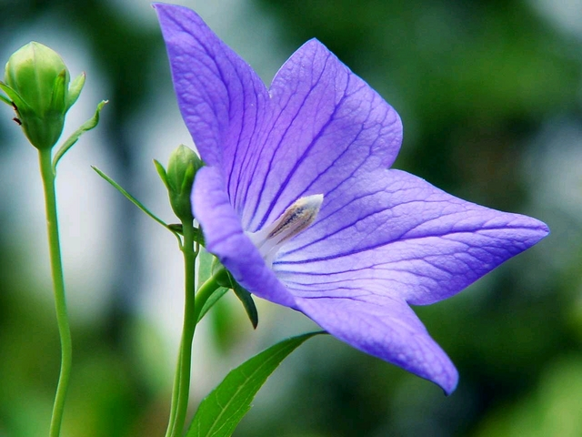
Bài học kết thuc chúc các bé học ngoan

